Slide 1
YSTÄVYYS
–
Oppituntimateriaali vanhemmille opiskelijoille
(toinen aste ja korkeakoulut)
Notes:
Oppitunnin sisällössä on käytetty HelsinkiMission yhdessä Nyyti Ry:n kanssa toteuttamaa Yksinäisyystyö korkeakouluissa –hankkeen materiaaleja. Materiaalit löytyvät osoitteesta: https://apuayksinaisyyteen.fi/

Slide 2
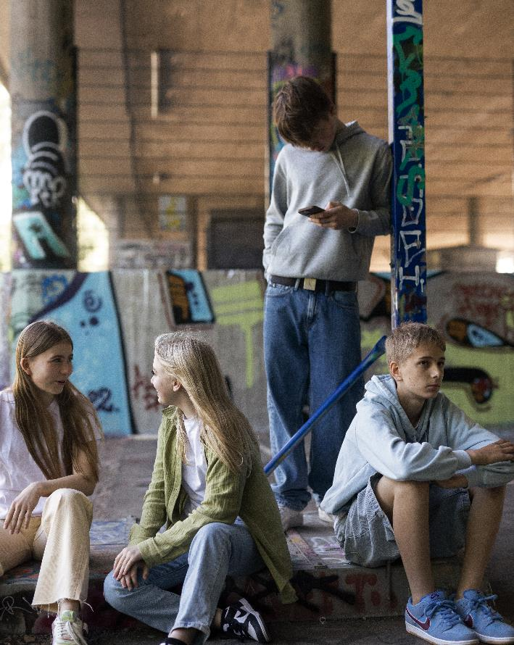
OPPITUNNIN SISÄLTÖ
Keskustelutehtävä – Totta vai tarua ystävyydestä?
Faktaruutu – Tiesitkö, että…
Yksilötehtävä – Sosiaalinen verkostoni
Faktoja ystävyydestä – Ihmissuhteet hyvinvoinnin tukena
Yksilötehtävä + keskustelu – Hyvän kaverin tunnusmerkit?
Bingohaaste – Sosiaaliset taidot
Ryhmätehtävä – Ystävyyssopimus
Faktaruutu – EASE
Tietoa tukipalveluista – Keskusteluapua yksinäisyyteen
Notes:
Oppitunti kestää n. 90 minuuttia
Sisältöjen kestot ovat viitteellisiä ja ne riippuvat mm. ryhmän koosta.
Keskustelutehtävä – Totta vai tarua ystävyydestä? (10 min)
Faktaruutu – Tiesitkö, että… (3 min)
Yksilötehtävä – Sosiaalinen verkostoni (15 min)
Faktoja ystävyydestä – Ihmissuhteet hyvinvoinnin tukena (5 min)
Yksilötehtävä + keskustelu – Hyvän kaverin tunnusmerkit (15 min + 10 min)
Ryhmäharjoitus – Ystävyyssopimus (15 min)
Bingohaaste - Sosiaalisia taitoja voi treenata (5 min)
Faktaruutu – EASE (5 min)
Tietoa tukipalveluista – Keskusteluapua yksinäisyyteen (n. 7 min)
+ lisätehtävä: peli

Slide 3
TOTTA VAI TARUA YSTÄVYYDESTÄ
On tärkeää, että on paljon ystäviä.
Hyvällä ystävällä on aina aikaa minulle.
Hyvä ystävä on rehellinen.
Seurustelukumppani voi korvata ystävän.
Ystävyys kestää koko elämän.
Ystävyyssuhteiden pitäisi toimia ilman vaivannäköä.
Voin itse vaikuttaa ystävyyssuhteisiini.
Notes:
Ajattelemme helposti mustavalkoisesti monista asioista, myös ystävyydestä. Saatamme helposti ajatella, että ystävät ja ystävyyssuhteet toimivat tietyllä tavalla, ja jos näin ei ole, jossain on vikaa, kuten suhteessa tai ystävässä. Saatamme myös syyttää itseämme ja ajatella, että meissä itsessämme on jotain vikaa. Tämä tehtävä nostaa esiin ystävyyteen liittyviä ajatusansoja. Tärkeintä on herättää kriittistä ajattelua ja saada nuoret kyseenalaistamaan asenteensa.
Ohjeet: Onko väittämä totta, tarua vai ei kumpaakaan? Harjoitus voidaan tehdä esimerkiksi yhdessä koko ryhmän kanssa siten, että opettaja lukee väittämät ääneen ja opiskelijat merkitsevät, onko väittämä heidän mielestään totta, tarua vai ei kumpaakaan. Yksi toteutusvaihtoehto on, että opettaja nimeää luokassa Totta-alueen, Tarua-alueen ja Ei kumpaakaan -alueen ja kehottaa opiskelijoita menemään jollekin alueista sen mukaan, mitä mieltä he ovat väittämästä. Sitten opettaja voi pyytää vapaaehtoisia perustelemaan mielipiteensä.
Huomautus: Useimpiin väittämiin ei ole selviä oikeita vastauksia! Vastausehdotuksia ja huomioitavia asioita on mainittu jäljempänä. Tärkeintä on, että opiskelijat pohtivat perusteluja sille, miksi väittämä pitää paikkansa tai ei pidä paikkaansa. On siis hyvä herättää keskustelua pyytämällä jotakuta vapaaehtoista perustelemaan kantansa ja kannustaa keskusteluun. Jäljempänä on esimerkkejä väittämien perusteluista, mutta tärkeintä on antaa opiskelijoiden ajatella itse. Tämä motivoi heitä paremmin täysin valmiiden vastausten antamisen sijaan.
Joillekin meistä on tärkeää, että ystäviä on paljon, kun taas toiset ovat tyytyväisiä yhteen tai muutamaan ystävään. Tämä on hyvin yksilöllistä ja riippuu siitä, millaiset henkilön sosiaaliset tarpeet ovat.
Tämäkään väite ei ole täysin mustavalkoinen. On tärkeää, että ystävä antaa aikaa toiselle ja asettaa toisen etusijalle. On myös tärkeää tukea toista silloin, kun tämä tarvitsee sitä, ja ystävän on hyvä olla tästä tietoinen. Meidän on myös ymmärrettävä, että ystävillämme voi olla elämässään muitakin ystäviä, harrastuksia ja muita asioita, jotka ovat myös heille tärkeitä. Tärkeintä on tehdä parhaansa, osoittaa kiinnostusta, olla luotettava ja tehdä aloitteita. Tähän ei ole selkeää vastausta, ja se riippuu tietenkin myös kahden ystävyksen välisestä yhteisymmärryksestä ja suhteesta.
On hyvä ymmärtää, että jokainen voi olla joskus epärehellinen. Jos käy ilmi, että ystävä on ollut epärehellinen, siitä on hyvä keskustella kyseisen henkilön kanssa ja arvioida sitten tilannetta. Jos taas itse ystävänä on ollut epärehellinen ystävälleen, on aina parempi ottaa asia itse puheeksi ystävän kanssa. Emme kai halua kantaa salaisuuksia, jotka pidemmän päälle painavat meitä? Muista, että sinä, kuten ystäväsi, olette kaikki ihmisiä, ja kaikki tekevät joskus virheitä ja on myös tärkeää pystyä antamaan anteeksi.
Ihminen voi kokea yksinäisyyttä, vaikka olisi parisuhteessa tai olisi paljon ihmisiä ympärillä. Sisäiset tarpeet sosiaalisten suhteiden osalta voivat silti jäädä täyttymättä. Jokaisen yksinäisyys on myös yksilöllistä. Yksinäisyyttä ei voi vertailla tai arvottaa esimerkiksi niin, että ”Tuon toisen yksinäisyys on aidompaa ja todellisempaa yksinäisyyttä kuin minun.” Joillekin suhde seurustelukumppaaniin on ystävyyssuhteen kaltainen, toiset taas kokevat parisuhteen olevan erilainen ihmissuhde ystävyyssuhteeseen verrattuna.
Joskus ystävyyssuhteet kestävät läpi elämän, joskus eivät. Ystävyyssuhteet muuttuvat ajan myötä, samoin kuin elämäntilanteemme, prioriteettimme jne. On luonnollista, että ystävyyssuhteet muuttuvat. Joskus ne myös päättyvät, vahvistuvat tai heikkenevät matkan varrella eri syistä.
Jotta mikään ihmissuhde voisi toimia, vaatii se aikaa, panostusta ja toisen ihmisen huomioimista. Molempia osapuolien tarvitaan onnistuneeseen vuorovaikutukseen.
Kyllä, mutta samalla tavalla on myös ystäväsi päätettävissä, millaisia hänen ystävyyssuhteensa, mukaan lukien teidän välinen suhteenne, ovat. Ystävyys on aina vapaaehtoista, ketään ei voi pakottaa siihen. Kuten muidenkin suhteiden osalta, on siis kummankin osapuolen päätettävissä, millainen tämä suhde on.

Slide 4
TIESITKÖ, ETTÄ…
9-10 %
17 %
37%
nuorista kertoo, ettei heillä ole yhtään läheistä ystävää (Kouluterveyskysely, 2023)
toisen asteen opiskelijoista kokee harvoin tai ei koskaan olevansa osa ystäväjoukkoa
(School to Belong –yksinäisyyskysely opiskelijoille, 2024)
korkeakouluopiskelijoista kokee melko usein tai jatkuvasti, ettei heillä ole omaa läheistä ystävää oppilaitoksessaan
(Yksinäisyystyö korkeakouluissa –hankkeen yksinäisyyskysely, 2024)
Notes:
Kysy opiskelijoilta, mitä mieltä he ovat tästä ja olisivatko he odottaneet tulosten olevan erilaisia.
Tilastolähteet:
Kouluterveyskysely (Terveyden ja hyvinvoinnin laitos 2023): tulokset koskevat peruskoulun 8.–9. luokkien, lukion 1.–2. luokkien sekä ammattikoulujen oppilaita koko Suomessa.
School to Belong -kyselyyn vastasi 3505 oppilasta, kysymys: ”Kuinka usein sinulta tuntuu seuraavien väittämien kaltaiselta (1–5)?” – Tunnen olevani osa ystäväjoukkoa. (7,9 % ei koskaan, 9,9% harvoin, joskus 25%, usein 57,2%)
HelsinkiMission ja Nyyti Ry:n Yksinäisyystyö korkeakouluissa –hankkeen kyselyyn vastasi 1975 korkeakouluopiskelijaa. Kysymys: ”Kuinka usein sinulta tuntuu seuraavien väittämien kaltaiselta (1–5)?” – Minulla ei ole omaa läheistä ystävää tai ystäviä. (21% jatkuvasti, 16% melko usein, 15% joskus, 22% melko usein, 26% en koskaan)

Slide 5
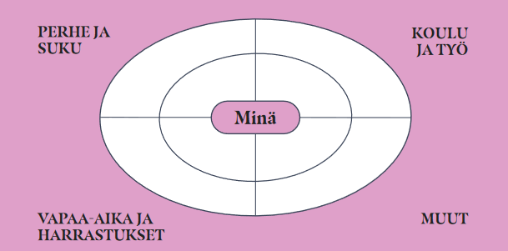
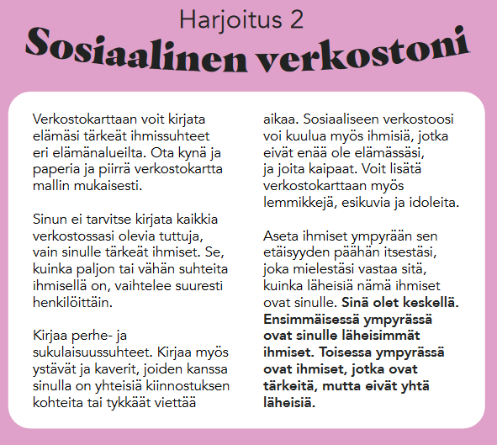
TEHTÄVÄ
Pohdi lopuksi:
Mihin suhteisiin olet tyytyväinen ja mihin tyytymätön?
Millaisia havaintoja teet nykyisestä tilanteestasi verkostokartan perusteella? Millaisena toivoisit näkeväsi verkostokarttasi tulevaisuudessa, esimerkiksi kahden vuoden päästä?
Notes:
Tämä harjoitus on HelsinkiMission Kertomuksia yksinäisyydestä –oppaasta. Jokainen oppilas piirtää oman verkostokartan paperille.

Slide 6
Ihmissuhteet hyvinvoinnin tukena
Mikä tahansa vuorovaikutus ei vähennä yksinäisyyttä
porukka, jossa meitä kohdellaan väärin tai huonoon parisuhteeseen jääminen saattavat tuntua paremmalta vaihtoehdolta kuin yksin olo, mutta todellisuudessa näin ei ole
On kuitenkin luonnollista, että ihmissuhteessa voi olla huonompia vaiheita, kriisejä ja erimielisyyksiä
Jotta ihmissuhde voi toimia, vaatii se aikaa, panostusta ja toisen ihmisen huomioimista
On tärkeä pysähtyä omien ihmissuhteiden äärelle ja pohtia, tukevatko tai lisäävätkö ne hyvinvointiamme
Notes:
Yksinäisyyden keskellä herkästi ajattelemme, että mikä tahansa kanssakäyminen kenen tahansa ihmisen kanssa auttaisi. Saatamme viettää aikaa sellaisessa porukassa, jossa meitä ei kohdella hyvin. Voimme jäädä huonoon parisuhteeseen, koska ajattelemme, että se on parempi vaihtoehto kuin olla yksin. Voi olla, että jäämme roikkumaan kaverisuhteisiin, joissa meitä ei arvosteta. Tämänkaltaiset tilanteet eivät lisää hyvinvointiamme tai vähennä yksinäisyyden kokemustamme. Onkin tärkeää pysähtyä omien nykyisten ihmissuhteiden äärelle ja rehellisesti tutkia sitä, tukevatko tai lisäävätkö ne hyvinvointiamme. On hyvä muistaa, että jokaisessa ihmissuhteessa voi joskus olla huonompia vaiheita, kriisejä ja erimielisyyksiä. Ne ovat luonnollinen osa kaikkia ihmissuhteita eikä esimerkiksi yksittäisen riidan takia kannata pitää ihmissuhdetta kokonaisuudessaan haitallisena. Tärkeää on miettiä ihmissuhteen merkitystä ja siihen liittyvää vuorovaikutusta kokonaisuutena ja pidemmällä perspektiivillä.
On hyvä pohtia, tuleeko itse panostaneeksi riittävällä tavalla olemassa oleviin, nykyisiin ihmissuhteisiin. Jotta mikään ihmissuhde voisi toimia, vaatii se aikaa, panostusta ja toisen ihmisen huomioimista. Miten paljon olet panostanut näitä asioita ihmissuhteiden ylläpitoon? Ja toisaalta, miten paljon ihmissuhteen toinen osapuoli on panostanut suhteen ylläpitämiseen? Molempia tarvitaan onnistuneeseen vuorovaikutukseen. Yksinäisyyden keskellä voi tuntua siltä, että kaikki onnistuminen vuorovaikutuksessa on kiinni omasta tekemisestä. Joskus tärkeä havainto on kuitenkin se, että ansaitsisin olemassa olevilta ihmissuhteiltani enemmän kuin mitä tällä hetkellä niiltä saan. Näitä toiveita ja tarpeita on tärkeää sanoittaa myös ääneen toiselle osapuolelle; hän ei välttämättä ole ymmärtänyt toiveitasi oikein tai ei ole osannut ottaa niitä haluamallasi tavalla huomioon. Kertomalla ääneen näistä toiveista, annat hänelle ainakin mahdollisuuden muuttaa toimintaansa.

Slide 7
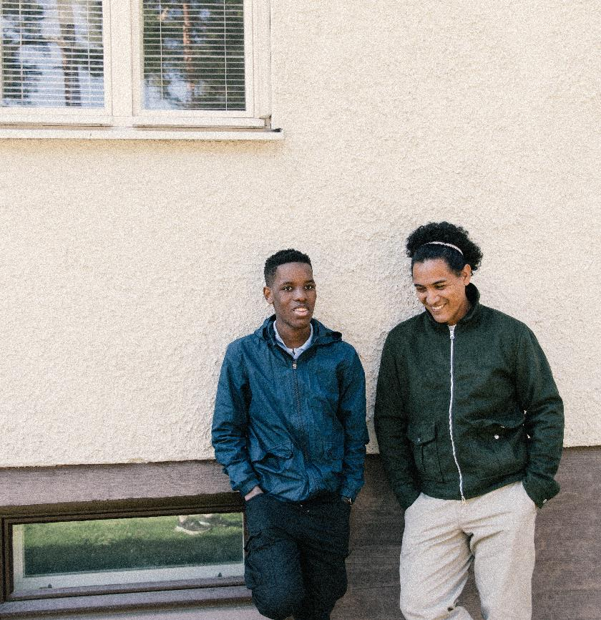
Tehtävä:
Hyvän kaverin tunnusmerkit
A. Mieti asioita, jotka ovat mielestäsi hyvän ystävän tunnusmerkkejä. Voit luoda paperille ihmishahmon, jonka yhteyteen kirjaat asioita ylös, tehdä listausta tai vain pohtia asioita mielessäsi.
B. Arvioi, miten hyvin pystyt toimimaan hyvän ystävän tavoin nykyisissä ihmissuhteissasi? Merkitse plussa niiden asioiden eteen, jotka toteutuvat osaltasi useimmiten. Merkitse miinusmerkki niiden asioiden eteen, joissa toivoisit kehittyväsi vielä paremmaksi.
C. Tarkastele seuraavaksi jotakin nykyistä ihmissuhdettasi ja arvioi, miten hyvin ihmissuhteen toinen osapuoli osaa toimia hyvän ystävän kaltaisella tavalla. Tunnistatko joitakin osa-alueita, joihin toivoisit muutosta?
D. Mieti, miten voisit ottaa asiaa puheeksi henkilön kanssa ja kertoa tarpeistasi ja toiveistasi ihmissuhteen osalta.
Notes:
Anna opiskelijoiden pohtia väittämiä 2–4 hengen pienryhmissä, yhdessä koko ryhmän kesken tai yksin paperille kirjoittaen.

Slide 8
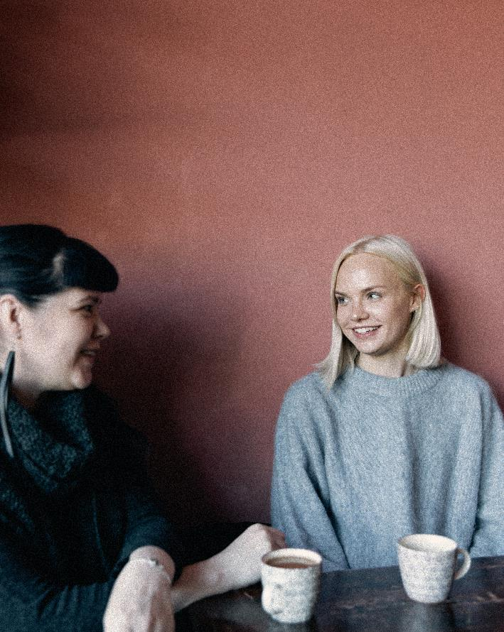
KESKUSTELU
Pohtikaa yhdessä edellisen tehtävän perusteella:
  Onko täydellistä ystävää olemassa?
  Millaiset ovat realistiset odotukset itselle tai toiselle ihmiselle riittävän hyvästä ystävyydestä?
  Missä tilanteessa et enää haluaisi jatkaa ystävyyttä?
Kirjoittakaa ylös ajatuksianne!
Notes:
Harjoitus voidaan tehdä esimerkiksi siten, että oppilaat jaetaan pieniin 2–4 hengen ryhmiin. Ryhmissä keskustellaan noin 10 minuuttia.
Pyydä ryhmiä kirjoittamaan ylös ajatuksiaan. Käy sitten harjoitus läpi yhdessä koko ryhmän kanssa, jotta jokainen ryhmä saa mahdollisuuden sanoa jotain.

Slide 9

YSTÄVYYSSOPIMUS
Tehkää ryhmässänne ystävyyssopimus:
Valitkaa ainakin 5 periaatetta sille, miten haluatte kohdella toisianne ryhmässä.
Voitte hakea inspiraatiota edellisestä keskustelutehtävästä!
Notes:
Pyydä edellisen ryhmäkeskustelun perusteella nuoria ehdottamaan ja sopimaan ainakin 5 periaatetta sille, miten he haluavat kaikkien ryhmän jäsenten kohtelevan toisiaan. Esimerkiksi: Olemme ystävällisiä toisillemme, kunnioitamme toistemme mielipiteitä, kuuntelemme toisiamme jne. Kirjoittakaa yhdessä periaatteet ylös sopimuksen muotoon. Kun sopimus on valmis, kaikki ryhmän jäsenet allekirjoittavat sen.

Slide 10
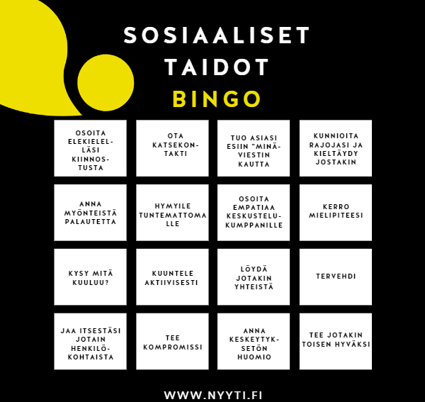
Sosiaalisia taitoja voi treenata
Samalla tavalla kuin muiden taitojen osalta, myös sosiaalisia taitoja voi harjoitella itselle sopivin pienin askelin
Sosiaalisia taitoja on lukuisia. Kukaan ei hallitse niitä kaikkia täydellisesti!
Ota seuraavalle viikolle käyttöösi joidenkin sosiaalisten taitojen harjoittamiseen liittyvä bingo
Ota tavoitteeksesi sopivimmalta tuntuva bingorivi – tai useampikin!
Muista, että taitojen kehittyminen vaatii toistoja ja sinnikästä harjoittelua.
Notes:
Yksinäisyyden pitkittyessä on mahdollista, että vuorovaikutus muiden ihmisten kanssa yksipuolistuu, vähenee tai jää jopa kokonaan pois. On täysin luonnollista, että tällaisessa tilanteessa sosiaaliset taidot eivät pääse kehittymään tai pysymään yllä samalla tapaa kuin olisi mahdollista. Aivan samoin tavoin kuin mikä tahansa taito, vaati sosiaalisen taidon ylläpitäminen tai siinä kehittyminen toistoja, harjoittelua ja paikkoja, joissa oppimaansa voi soveltaa ja syventää. Rohkaisevaa on se, että mitään ei ole perustavanlaatuisesti menetetty eivätkä asiat tule välttämättä ikuisesti olemaan näin. Samalla tapaa kuin muidenkin taitojen osalta, myös sosiaalisia taitoja voi harjoitella itsellesi sopivin pienin askelin ja sitä kautta kehittyä niissä paremmiksi.
Ruosteessa olevia taitoja, joita ei ole pitkään aikaan harjoittanut, voi hiljalleen elvyttää taas uudelleen käyttöön. Aiemmin oppimasi taidot eivät ole mihinkään hävinneet, vaan ne ovat uudelleen aktivoitavissa harjoituksen myötä käyttöön. On mahdollista opetella myös uudenlaisia taitoja, joita ei kenties ole päässyt aiemmin juurikaan käyttämään.
Sosiaalisia taitoja on lukuisia. Ota seuraavalle viikolle käyttöösi joidenkin sosiaalisten taitojen harjoittamiseen liittyvä bingo. Ota tavoitteeksesi sopivimmalta tuntuva bingorivi – tai useampikin. Muista antaa itsellesi kiitosta ja myönteistä palautetta paitsi onnistumisista, myös hyvistä yrityksistä. Muista, että taitojen kehittyminen vaatii toistoja ja sinnikästä harjoittelua.

Slide 11
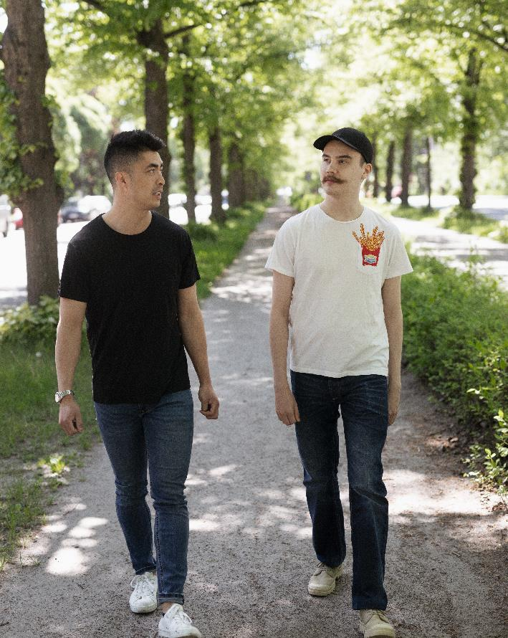
EASE
YKSINÄISYYTEEN VAIKUTTAMINEN
E: Extend yourself. Ota ensimmäinen askel kontaktin luomiseksi tervehtimällä ja juttelemalla muiden kanssa ja ottamalla heihin katsekontakti.
A: Action plan. Mistä olet kiinnostunut? Mieti tilanteita, joissa voit tavata samanhenkisiä ihmisiä, ja hakeudu niihin.
S: Selection. Voit itse vaikuttaa siihen, kenen kanssa haluat ystävystyä, ja panostaa näihin suhteisiin.
E: Expect the best. Oleta, että ympärilläsi olevat ihmiset haluavat sinulle hyvää.
Notes:
Tutkija John Cacioppo on kehittänyt suunnitelman siitä, miten voimme konkreettisesti vaikuttaa yksinäisyyden tunteeseemme.
E: Ensimmäisen kontaktin luomiseksi tarvitaan myös ensimmäinen teko. Milloin sinusta tuntuu mukavimmalta puhua jonkun kanssa? Valitse sellainen tilanne, joka tuntuu hyvältä ja haasta itsesi puhumaan jonkun kanssa.
A: Missä voisit tavata ihmisiä, jotka ovat kiinnostuneita samoista asioista kuin sinä? Kun löytää jotakin yhteistä puhuttavaa, on myös helpompi tuntea olonsa mukavaksi uusien ihmisten kanssa.
S: Tutkimukset ovat osoittaneet, että meillä on rajallinen kapasiteetti ihmissuhteiden määrän osalta. Emme voi odottaa, että meillä on 100 läheistä ystävää ja olemme perillä kaikesta, mitä näiden ihmisten elämässä tapahtuu, koska aivokapasiteettimme ei riitä siihen. Kuka saa sinut hyvälle mielelle, kenen kanssa tykkäät viettää aikaa? Voisitko käyttää enemmän aikaa näiden ihmisten kanssa olemiseen?
E: Asenteemme ja odotuksemme muita kohtaan vaikuttavat käyttäytymiseemme ja siihen, miten suhtaudumme muihin ihmisiin. Kun lähtökohtana on se, että ihmiset haluavat toisilleen hyvää, kontaktien luominen ja muiden seurassa rentoutuminen voi helpottua.

Slide 12
LOPUKSI
Yksinäisyys on kipeä ja vaikea asia, johon on olemassa apua. Yksinäisyydessä ei ole mitään hävettävää. Se on normaali, elämään kuuluva ilmiö, joka kohtaa kaikkia jossain elämän vaiheessa. Tärkeää on, että sen kanssa ei jää yksin. Kerro rohkeasti yksinäisyydestäsi kaverillesi, huoltajallesi, oppilaitoksesi työntekijälle tai muulle luotettavalle aikuiselle. Voit myös olla yhteydessä HelsinkiMission Nuorten kriisipisteeseen.
Yhdessä yksinäisyys voitetaan.

Slide 13

HELSINKIMISSION PALVELUT NUORILLE
Nuorten kriisipiste
Anonyymia keskusteluapua ammattiauttajiemme kanssa
Kaveritoiminta
Koulutettu vapaaehtoinen kulkemaan rinnalla ja tukemaan eri elämäntilanteissa
Ryhmätoiminta
Yhteistä keskustelua ja harjoituksia vertaisryhmässä
www.helsinkimissio.fi
Notes:
Kerro HelsinkiMission nuorten palveluista. Kerro myös ensin:
Oppitunnin jälkeen voi käydä niin, että alat pohtia yksinäisyyden tunnetta, mikä on täysin luonnollista. Ajatuksistasi ja tunteistasi puhuminen ystävän, perheenjäsenen, vanhemman tai aikuisen kanssa koulussa voi auttaa.
HelsinkiMissio tarjoaa näitä tukimuotoja nuorille (12-29-vuotiaille). Jos olet kiinnostunut keskustelutuesta tai osallistumisesta ryhmätoimintaan, voit varata kartoituskeskustelun HelsinkiMission verkkosivujen kalenterin kautta: helsinkimissio.fi/nuorille/, valitse Keskustelu- ja kriisiapu.
Alaikäiset, jotka ovat kiinnostuneita tukihenkilön saamisesta, voivat hakea tukihenkilöä yhdessä mm. koulun ohjaajan, koulupsykologin tai opiskelijahuollon kanssa. Kysy tästä lisää opiskelijahuollon henkilöltä ja kerro, että olet kiinnostunut tukihenkilön saamisesta. Täytätte yhdessä hakemuksen. Lisätietoa löytyy nettisivuilta. Jos olet jo täyttänyt 18, voit varata meille ajan nettisivujemme helsinkimissio.fi/nuorille kalenterin kautta, valitse: Nuorten vapaaehtoiset tukihenkilöt.

Slide 14
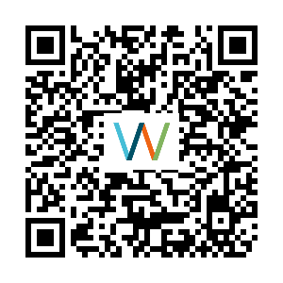
Annathan palautetta oppitunnista: https://bit.ly/oppituntipalaute
Notes:
Kuulemme mielellämme palautetta oppitunnista! Yllä oleva linkki on tarkoitettu opiskelijoille.
Annathan myös oman arvokkaan palautteesi täällä: https://link.webropol.com/s/oppituntipalaute-opettajalle.

Slide 15
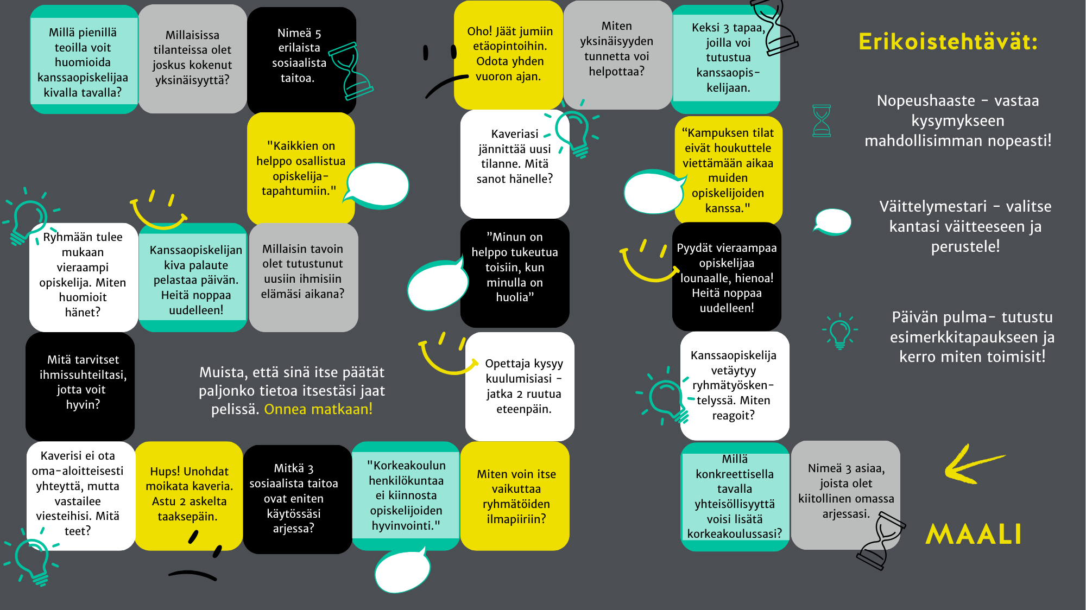
Notes:
Lisätehtävä: peli. Opettaja voi printata pelialustan tai peliä voidaan pelata suoraan taululta. Peli on kehitetty osana Yksinäisyystyö korkeakouluissa –hanketta ja sen vuoksi siinä puhutaan korkeakouluista. Peli kuitenkin soveltuu hyvin myös toisen asteen opiskelijoille.

Slide 16
KIITOS!
schooltobelong@helsinkimissio.fi
helsinkimissio.fi
schooltobelong.fi

